Slide 1
Применение машинного обучения для классификации аугментированных текстов по уровням CEFR(A1-C1)
ДПО Компьютерная лингвистика
ВШЭ 2026
Смирнова
Марина
Москва
2026

Slide 2

Цель проекта
Задачи проекта
оценить работу модели машинного обучения при использовании аугментированных текстов в качестве исходных данных
Увеличение объема корпуса текстов
2. Кодирование текстовой информации
3. Обучение модели машинного обучения
4. Сравнение результатов
ДПО Компьютерная лингвистика ВШЭ 2026 Смирнова Марина

Slide 3
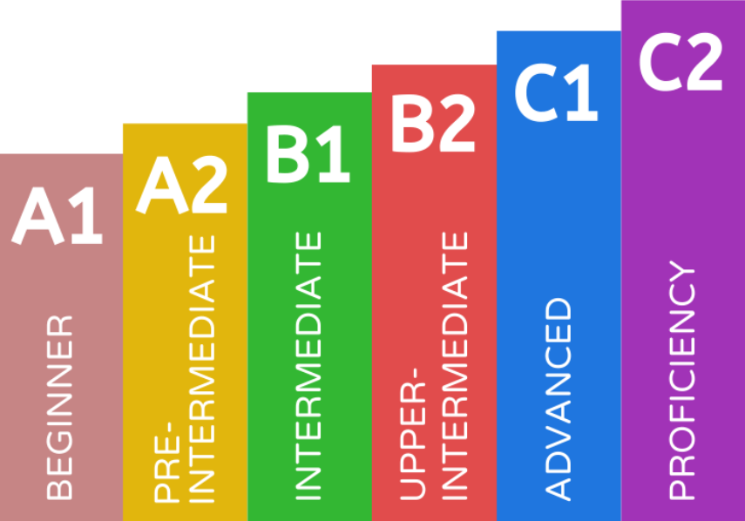

Материал исследования
ДПО Компьютерная лингвистика ВШЭ 2026 Смирнова Марина

Slide 4
Этапы проведения исследования
200 текстов
1400 текстов
Пополнение корпуса:
Ручное добавление текстов
Автоматическая генерация текстов с помощью API Gigachat
Аугментация исходных текстов с помощью модели Helsinki-NLP методом back translation (английский-немецкий)
_____________________________________________________________________________________
ДПО Компьютерная лингвистика ВШЭ 2026 Смирнова Марина

Slide 5
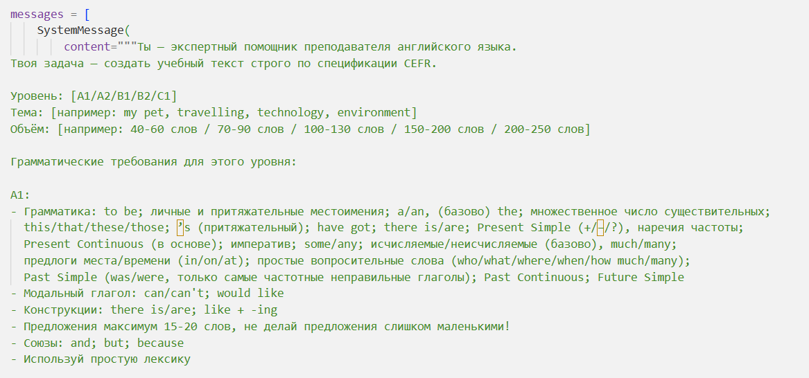
Этапы проведения исследования
200 текстов
1400 текстов
ДПО Компьютерная лингвистика ВШЭ 2026 Смирнова Марина

Slide 6
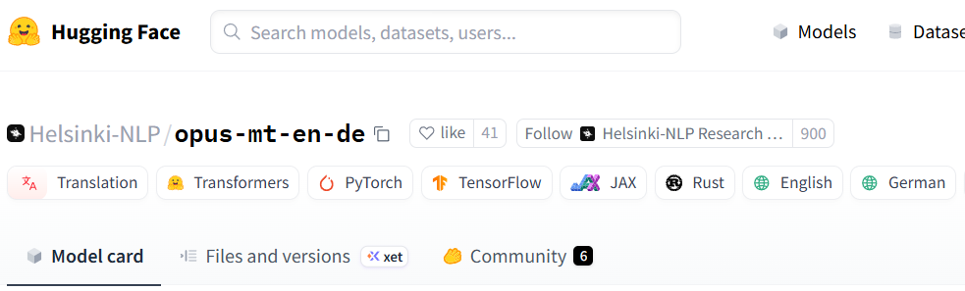
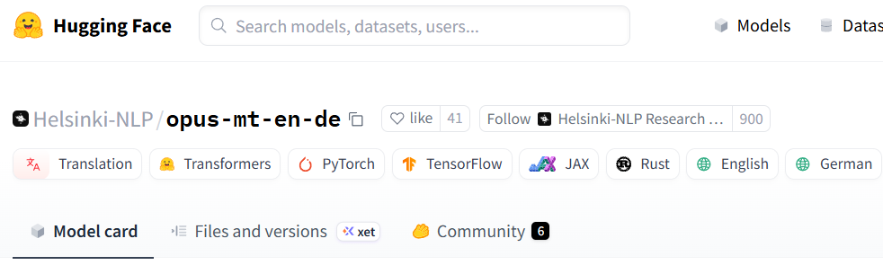
Этапы проведения исследования
200 текстов
1400 текстов
ДПО Компьютерная лингвистика ВШЭ 2026 Смирнова Марина

Slide 7
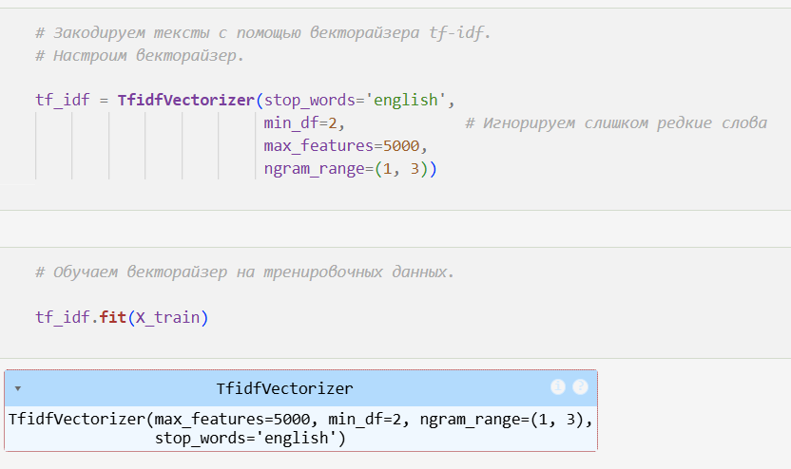
Этапы проведения исследования
Представление текстов в виде векторов TF_IDF
ДПО Компьютерная лингвистика ВШЭ 2026 Смирнова Марина

Slide 8
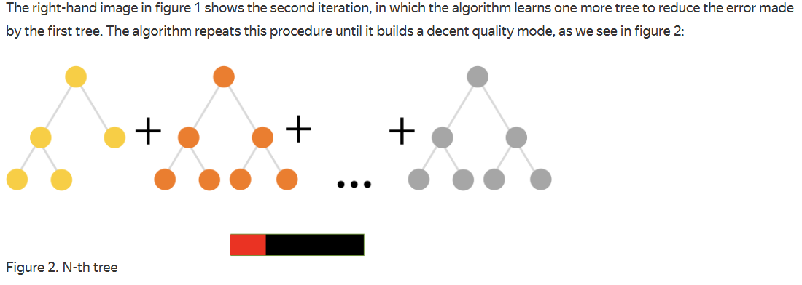
Этапы проведения исследования
Обучение модели CatBoost на TF-IDF векторах текстов
ДПО Компьютерная лингвистика ВШЭ 2026 Смирнова Марина

Slide 9
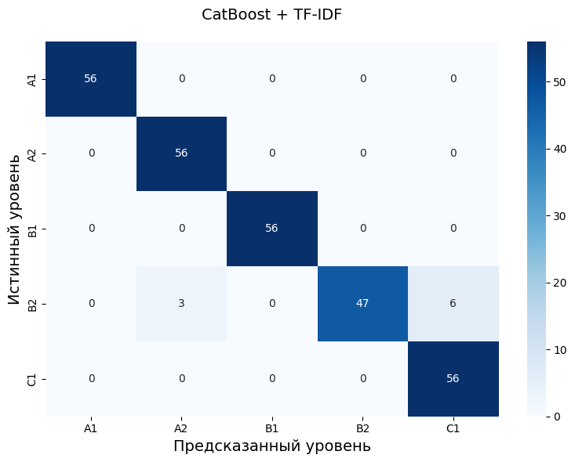
Этапы проведения исследования
Результат работы модели CatBoost на TF-IDF векторах текстов
ДПО Компьютерная лингвистика ВШЭ 2026 Смирнова Марина

Slide 10
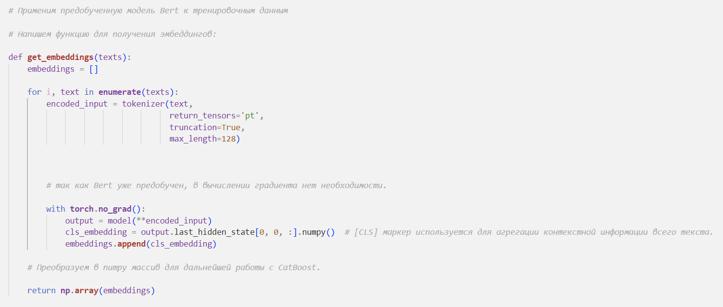
Этапы проведения исследования
Преобразование текстов в BERT-эмбеддинги
Bidirectional Encoder Representations from Transformers
ДПО Компьютерная лингвистика ВШЭ 2026 Смирнова Марина

Slide 11
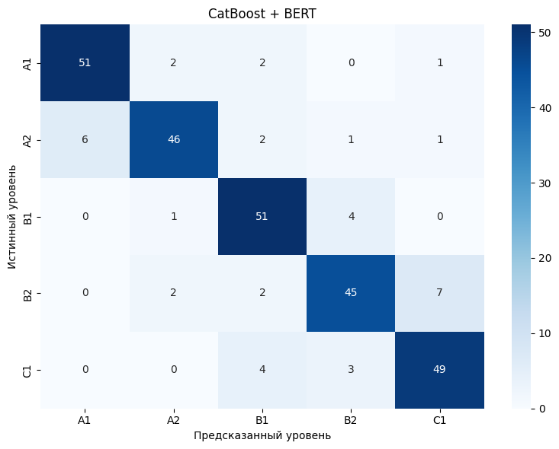
Этапы проведения исследования
Результат работы модели CatBoost на BERT-эмбеддингах
ДПО Компьютерная лингвистика ВШЭ 2026 Смирнова Марина

Slide 12
Результаты исследования:
.
TF-IDF + CatBoost = 96.8% accuracy
BERT + CatBoost = 86% accuracy
Вывод:
TF-IDF хорошо находит поверхностные закономерности: длину текстов, частотность определенных слов, структуру предложений.
BERT отлично справился благодаря механизму внимания и способности анализировать контекстные изменения.
ДПО Компьютерная лингвистика ВШЭ 2026 Смирнова Марина

